Slide 1
Semaine de la culture
Exposition de livres
du mardi 13 au jeudi 15 février
en salle des ouvrages du CRDN
Thématique du mois :
Le développement durable
N’hésitez pas à venir
emprunter des ouvrages !

Slide 2
Politiques économiques (9.37)

Slide 3
Développement durable au CRDN (12.171)

Slide 4
Développement durable au CRDN (12.171)

Slide 5
Développement durable au CRDN (12.171)

Slide 6
Romans au CRDN (L 12.415)

Slide 7
Romans au CRDN (LSF 12.415 et LPo 12.415)

Slide 8
Romans graphiques au CRDN (L 12.425)

Slide 9
Pour aller plus loin : catalogues de la bibliothèque

Slide 10
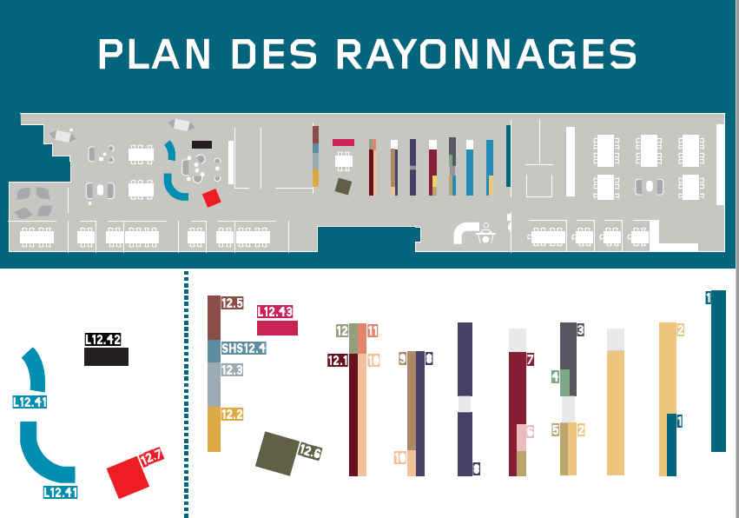
Pour aller plus loin : les romans, romans graphiques
et le développement durable dans la bibliothèque
Entrée CRDN
Politiques économiques :
9.37
Romans français :
L 12.415
Développement durable :
12.171
Romans graphiques français : L 12.425

Slide 11
Création : Valérie François / Bibliothèque Télécom Paris
(CRDN)
valerie.francois@telecom-paris.fr
Bureau : 2A403

